Slide 1
31.00.00. КЛИНИЧЕСКАЯ МЕДИЦИНА
Концептуальные подходы по организации и внедрению
обновленных ФГОС СПО
по укрупненной группе профессий и специальностей
31.00.00. «Клиническая медицина»
Левина Ирина Анатольевна
председатель ФУМО СПО 31.00.00 Клиническая медицина
директор ГБПОУ «Свердловский областной медицинский колледж»,
главный внештатный специалист по управлению сестринской деятельностью
Минздрава РФ в УФО и Минздрава Свердловской области, Заслуженный учитель России
Круглый стол. Развитие СПО /// 15-17 сентября, Москва

Slide 2
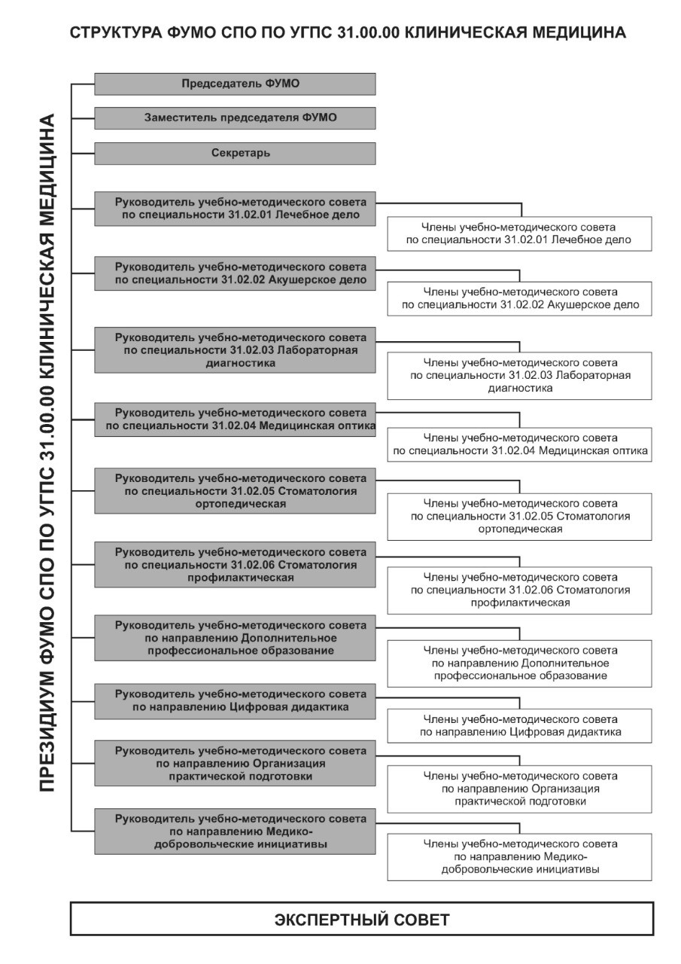
Председатель ФУМО –
Левина Ирина Анатольевна,
директор ГБПОУ «Свердловский областной медицинский колледж» тел. раб.:8 (343) 376-35-57
E-mail: fumo@somkural.ru
Заместитель председателя ФУМО –
Литвинова Наталья Ивановна,
директор ОГБПОУ "Рязанский медицинский колледж",
E-mail: nilitvinova@rambler.ru
РУКОВОДИТЕЛИ УЧЕБНО-МЕТОДИЧЕСКИХ СОВЕТОВ:
Руководитель УМС по специальности «Лечебное дело" - Литвинова Наталья Ивановна, директор ОГБПОУ "Рязанский медицинский колледж", к.м.н.
Руководитель УМС по специальности «Акушерское дело" – Хисамутдинова Зухра Анфасовна , директор ГАПОУ "Казанский медицинский колледж», д.м.н.
Руководитель УМС по специальности «Лабораторная диагностика" – Ледянкина Ольга Васильевна, зам директора по НМР ГБПОУ «Свердловский областной медицинский колледж», к.фарм.н.
Руководитель УМС по специальности «Медицинская оптика" – Батракова Вероника Брониславовна, заведующая практическим обучением отделения медицинская оптика ФГБПОУ СПб МТК ФМБА России
Руководитель УМС по специальности «Стоматология ортопедическая" - Боровской Игорь Владимирович, директор БПОУ ОО «Медицинский колледж», д.м.н.
Руководитель УМС по специальности "Стоматология профилактическая" - Федотова Наталия Витальевна, СПБ ГБПОУ «Медицинский колледж №3»
Руководитель УМС по направлению "Дополнительное профессиональное образование" – Михайлева Елена Анатольевна, зам директора по дополнительному профессиональному образованию ГБПОУ «Свердловский областной медицинский колледж»
Руководитель УМС по направлению «Профессиональное воспитание" –Киселев Антон Фаритович, зав. отделом воспитания и социализации ГБПОУ «Свердловский областной медицинский колледж»
Руководитель УМС по направлению "Организация практической подготовки и взаимодействия с работодателями" – Горелова Елена Владимировна, зам директора по учебно-производственной работе и взаимодействию с партнерами ГБПОУ «Свердловский областной медицинский колледж»
Руководитель УМС по направлению "Медико-добровольческие инициативы" – Дайнес Евгений Анатольевич, заместитель директора по воспитательной работе и культуре безопасности
Руководитель учебно-методического совета по профессиональному воспитанию
Члены учебно-методического совета по профессиональному воспитанию

Slide 3
ЧЛЕНЫ ФУМО СПО ПО УГПС 31.00.00 «КЛИНИЧЕСКАЯ МЕДИЦИНА» -
121 ПРОФЕССИОНАЛЬНАЯ ОБРАЗОВАТЕЛЬНАЯ ОРГАНИЗАЦИЯ
8 федеральных округов
74 региона
121 профессиональная образовательная организация
665 преподавателей
47 ведущих методологов
14 партнёров-работодателей
25 экспертов движений профессионального мастерства WS и Абилимпикс
УМС по специальности «Лечебное дело» – 176 человек
УМС по специальности «Акушерское дело» – 82 человека
УМС по специальности «Лабораторная диагностика» – 78 человек
УМС по специальности «Медицинская оптика» – 12 человек
УМС по специальности «Стоматология ортопедическая» - 32 человека
УМС по специальности «Стоматология профилактическая» – 17 человек
УМС по направлению «Дополнительное профессиональное образование» - 88 человек
УМС по направлению «Организация практической подготовки » - 103 человека
УМС по направлению «Медико-добровольческие инициативы » - 77 человек
УМС по направлению «Профессиональное воспитание» - идет формирование актива
РАЗРАБОТАНЫ с учетом утверждённых профессиональных стандартов и УТВЕРЖДЕНЫ ФГОС СПО по 6 специальностям:
31.02.01 ЛЕЧЕБНОЕ ДЕЛО
31.02.02 АКУШЕРСКОЕ ДЕЛО
31.02.03 ЛАБОРАТОРНАЯ ДИАГНОСТИКА
31.02.04 МЕДИЦИНСКАЯ ОПТИКА
31.02.05 СТОМАТОЛОГИЯ ОРТОПЕДИЧЕСКАЯ
31.02.06 СТОМАТОЛОГИЯ ПРОФИЛАКТИЧЕСКАЯ

Slide 4
31.02.01 ЛЕЧЕБНОЕ ДЕЛО -
357 образовательных организаций Российской Федерации
31.02.02 АКУШЕРСКОЕ ДЕЛО
159 образовательных организаций Российской Федерации
31.02.03 ЛАБОРТАОРНАЯ ДИАГНОСТИКА
123 образовательные организации Российской Федерации
31.02.04 МЕДИЦИНСКАЯ ОПТИКА -
11 образовательных организаций Российской Федерации
31.02.05 СТОМАТОЛОГИЯ ОРТОПЕДИЧЕКСАЯ
104 образовательных организаций Российской Федерации
31.02.06 СТОМАТОЛОГИЯ ПРОФИЛАКТИЧЕСКАЯ
49 образовательных организаций Российской Федерации

Slide 5
ОСНОВНЫЕ ИЗМЕНЕНИЯ В ФГОС СПО 2022 ГОДА /
СИНХРОНИЗАЦИЯ С ПРОФЕССИОНАЛЬНЫМИ СТАНДАРТАМИ
СПЕЦИАЛЬНОСТИ | УТВЕРЖДЕННЫЙ ПРОФЕССИОНАЛЬНЫЙ СТАНДАРТ
31.02.01 ЛЕЧЕБНОЕ ДЕЛО/ квалификация «Фельдшер» | Приказ Минтруда и социальной защиты России от 12.01.2016 N 2н "Об утверждении профессионального стандарта "Младший медицинский персонал" (Зарегистрировано в Минюсте России 08.02.2016 N 40993) – 3 уровень квалификации Приказ Минтруда и социальной защиты России от 31.07.2020 N 470н "Об утверждении профессионального стандарта "Фельдшер" (Зарегистрировано в Минюсте России 26.08.2020 N 59474) - 6 уровень квалификации Приказ Минтруда и социальной защиты России от 13.01.2021 N 3н "Об утверждении профессионального стандарта "Фельдшер скорой медицинской помощи" (Зарегистрировано в Минюсте России 12.04.2021 N 63073) – 6 уровень квалификации
31.02.02 Акушерское дело квалификация «Акушер/ акушерка» | Приказ Минтруда и социальной защиты России от 12.01.2016 N 2н "Об утверждении профессионального стандарта "Младший медицинский персонал" (Зарегистрировано в Минюсте России 08.02.2016 N 40993) – 3 уровень квалификации Приказ Минтруда России от 13.01.2021 N 6н "Об утверждении профессионального стандарта "Акушерка (Акушер)" (Зарегистрировано в Минюсте России 12.04.2021 N 63075) 6 уровень квалификации
31.02.03 Лабораторная диагностика Квалификация «Медицинский лабораторный техник» | Приказ Минтруда и социальной защиты России от 31.07.2020 N 473н "Об утверждении профессионального стандарта "Специалист в области лабораторной диагностики со средним медицинским образованием" (Зарегистрировано в Минюсте России 18.08.2020 N 59303) ОТФ А -5уровень квалификации ОТФ В - 6 уровень квалификации Приказ Минтруда и социальной защиты России от 31.07.2020 N 472н "Об утверждении профессионального стандарта "Специалист по судебно-медицинской экспертизе со средним медицинским образованием" (Зарегистрировано в Минюсте России 18.08.2020 N 59309) – 5 уровень квалификации Приказ Минтруда и социальной защиты России от 31.05.2021 N 348н "Об утверждении профессионального стандарта "Специалист в области медико-профилактического дела со средним медицинским образованием" (Зарегистрировано в Минюсте России 05.07.2021 N 64113) ОТФ Д – 5 уровень ОТФ F – 5 уровень
31.02.04 Медицинская оптика Квалификация «Медицинский оптик-оптометрист» | Приказ Минтруда России от 31.05.2021 N 347н "Об утверждении профессионального стандарта "Специалист в области медицинской оптики и оптометрии" (Зарегистрировано в Минюсте России 05.07.2021 N 64114) – 5 уровень квалификации Профессиональный стандарт «Продавец оптики», утвержденный приказом Министерства труда и социальной защиты Российской Федерации от 21 января 2016 г. № 16н (зарегистрирован Министерством юстиции Российской Федерации 12 февраля 2016 г., регистрационный № 41066), с изменением, внесенным приказом Министерства труда и социальной защиты Российской Федерации от 17 марта 2016 г. № 111н (зарегистрирован Министерством юстиции Российской Федерации 8 апреля 2016 г., регистрационный № 41735) – 3 уровень квалификации
31.02.05 Стоматология ортопедическая квалификация «Зубной техник» | Приказ Минтруда и социальной защиты России от 31.07.2020 N 474н "Об утверждении профессионального стандарта "Зубной техник" (Зарегистрировано в Минюсте России 04.09.2020 N 59648) – 5 уровень квалификации
31.02.06 Стоматология профилактическая Квалификация «Гигиенист стоматологический» | Приказ Минтруда и социальной защиты России от 31.07.2020 N 469н "Об утверждении профессионального стандарта «Гигиенист стоматологический» (Зарегистрировано в Минюсте России 18.08.2020 N 59311)

Slide 6
ОСНОВНЫЕ ИЗМЕНЕНИЯ В ФГОС СПО 2022 года / СРОК ОБУЧЕНИЯ, ФОРМА ОБУЧЕНИЯ
Специальность | Действующий ФГОС СПО по специальности (2014) | ФГОС СПО по специальности ( 2022)
31.02.01 ЛЕЧЕБНОЕ ДЕЛО/ квалификация «Фельдшер» | на базе среднего общего образования – 3 года 10 месяцев очная | на базе среднего общего образования – 2 год 10 месяцев; на базе основного общего образования – 3 года 10 месяцев очная, очно-заочная
31.02.02 Акушерское дело квалификация «Акушер/ акушерка» | на базе среднего общего образования – 2 год 10 месяцев; на базе основного общего образования – 3 года 10 месяцев очная | на базе среднего общего образования – 2 года 6 месяцев; на базе основного общего образования – 3 года 6 месяцев очная, очно-заочная
31.02.03 Лабораторная диагностика Квалификация «Медицинский лабораторный техник» ФГОС СПО 2014 г Медицинский лабораторный техник Медицинский технолог | на базе среднего общего образования – 2 год 10 месяцев; на базе основного общего образования – 3 года 10 месяцев очная, очно-заочная | на базе среднего общего образования – 1 год 10 месяцев; на базе основного общего образования – 2 года 10 месяцев очная, очно-заочная
31.02.04 Медицинская оптика Квалификация «Медицинский оптик-оптометрист» ФГОС СПО 2014 г. Медицинский оптик Оптик-оптометрист | на базе среднего общего образования – 2 год 10 месяцев; на базе основного общего образования – 3 года 10 месяцев очная, очно-заочная, заочная | на базе среднего общего образования – 1 год 10 месяцев; на базе основного общего образования – 2 года 10 месяцев очная, очно-заочная, заочная
31.02.05 Стоматология ортопедическая квалификация «Зубной техник» | на базе среднего общего образования – 2 год 10 месяцев очная, очно-заочная | на базе среднего общего образования – 1 год 10 месяцев очная, очно-заочная
31.02.06 Стоматология профилактическая Квалификация «Гигиенист стоматологический» | на базе среднего общего образования – 1 года 10 месяцев очная, очно-заочная | на базе среднего общего образования – 1 год 10 месяцев; на базе основного общего образования – 2 года 10 месяцев очная, очно-заочная

Slide 7
ОСНОВНЫЕ ИЗМЕНЕНИЯ В ФГОС СПО 2022 года/ ОБЯЗАТЕЛЬНЫЕ ДИСЦИПЛИНЫ ГУМАНИТАРНОГО ЦИКЛА
СПЕЦИАЛЬНОСТИ | ДЕЙСТВУЮЩИЙ ФГОС СПО ПО СПЕЦИАЛЬНОСТИ (2014) | ФГОС СПО ПО СПЕЦИАЛЬНОСТИ ( 2022)
31.02.01 ЛЕЧЕБНОЕ ДЕЛО/ квалификация «Фельдшер» | "Основы философии" "История", "Психология общения" "Иностранный язык" "Физическая культура" | «История России», «Иностранный язык в профессиональной деятельности», «Безопасность жизнедеятельности», «Физическая культура», «Основы бережливого производства», «Основы финансовой грамотности». РАЗРАБОТАНЫ УНИФИЦИРОВАННЫЕ ПРОГРАММЫ ДЛЯ ВСЕХ СПЕЦИАЛЬНОСТЕЙ ФУМО СПО 31.00.00. КЛИНИЧЕСКАЯ МЕДИЦИНА ПРИМЕРНАЯ РАБОЧАЯ ПРОГРАММА УЧЕБНОЙ ДИСЦИПЛИНЫ «ОСНОВЫ БЕРЕЖЛИВОГО ПРОИЗВОДСТВА» Умения: осуществлять работу с соблюдением принципов бережливого производства; картировать поток создания ценностей; применять ключевые инструменты решения проблем; определять и анализировать основные потери в процессах; организовывать работу коллектива и команды; взаимодействовать с коллегами, руководством, пациентами, клиентами в ходе профессиональной деятельности ПРИМЕРНАЯ РАБОЧАЯ ПРОГРАММА УЧЕБНОЙ ДИСЦИПЛИНЫ «ОСНОВЫ ФИНАНСОВОЙ ГРАМОТНОСТИ» Умения применять теоретические знания по финансовой грамотности для практической деятельности и повседневной жизни; взаимодействовать в коллективе и работать в команде; рационально планировать свои доходы и расходы; грамотно применяет полученные знания для оценки собственных экономических действий в качестве потребителя, налогоплательщика, страхователя, члена семьи и гражданина; использовать приобретенные знания для выполнения практических заданий, основанных на ситуациях, связанных с банковскими операциями, рынком ценных бумаг, страховым рынком, фондовой и валютной биржами; анализировать состояние финансовых рынков, используя различные источники информации; определять назначение видов налогов и применять полученные знания для расчёта НДФЛ, налоговых вычетов, заполнения налоговой декларации; применять правовые нормы по защите прав потребителей финансовых услуг и выявлять признаки мошенничества на финансовом рынке в отношении физических лиц; планировать и анализировать семейный бюджет и личный финансовый план; составлять обоснование бизнес-идеи; применять полученные знания для увеличения пенсионных накоплений
31.02.02 Акушерское дело квалификация «Акушер/ акушерка»
31.02.03 Лабораторная диагностика Квалификация «Медицинский лабораторный техник»
31.02.04 Медицинская оптика Квалификация «Медицинский оптик-оптометрист»
31.02.05 Стоматология ортопедическая квалификация «Зубной техник»
31.02.06 Стоматология профилактическая Квалификация «Гигиенист стоматологический»

Slide 8
ОСНОВНЫЕ ИЗМЕНЕНИЯ В ФГОС СПО 2022 года /
ОБЯЗАТЕЛЬНЫЕ ДИСЦИПЛИНЫ ОБЩЕПРОФЕССИОНАЛЬНОГО ЦИКЛА
СПЕЦИАЛЬНОСТИ | ДЕЙСТВУЮЩИЙ ФГОС СПО ПО СПЕЦИАЛЬНОСТИ (2014) | ПРОЕКТ ФГОС СПО ПО СПЕЦИАЛЬНОСТИ (2022)
31.02.01 ЛЕЧЕБНОЕ ДЕЛО/ квалификация «Фельдшер» | Безопасность жизнедеятельности | Анатомия и физиология человека», «Основы латинского языка с медицинской терминологией», «Основы патологии», Фармакология», «Генетика человека с основами медицинской генетики», «Основы микробиологии и иммунологии», «Здоровый человек и его окружение», «Информационные технологии в профессиональной деятельности».
31.02.02 Акушерское дело квалификация «Акушер/ акушерка» | Безопасность жизнедеятельности | «Анатомия и физиология человека», «Основы латинского языка с медицинской терминологией», «Основы патологии», Фармакология», «Генетика человека с основами медицинской генетики», «Основы микробиологии и иммунологии».
31.02.03 Лабораторная диагностика Квалификация «Медицинский лабораторный техник» | Безопасность жизнедеятельности | «Анатомия и физиология человека», «Основы латинского языка с медицинской терминологией», «Основы патологии», «Генетика человека с основами медицинской генетики»
31.02.04 Медицинская оптика Квалификация «Медицинский оптик-оптометрист» | Безопасность жизнедеятельности | «Анатомия и физиология человека», «Геометрическая оптика», «Теория и расчет оптических систем», «Принципы оптической коррекции зрения», «Основы физиологической оптики», «Основы метрологии и стандартизации», «Офтальмофармакология»
31.02.05 Стоматология ортопедическая квалификация «Зубной техник» | Безопасность жизнедеятельности | «Анатомия и физиология человека с курсом биомеханики зубочелюстной системы», «Основы микробиологии и инфекционная безопасность», «Стоматологические заболевания», «Гигиена с экологией человека». профессиональной деятельности»
31.02.06 Стоматология профилактическая Квалификация «Гигиенист стоматологический» | Безопасность жизнедеятельности | «Анатомия и физиология человека», «Основы латинского языка с медицинской терминологией», «Клиническое материаловедение», «Основы микробиологии и инфекционная безопасность».

Slide 9
ВНЕСЕНЫ ИЗМЕНЕНИЯ В ПРОЦЕДУРУ ПРОВЕДЕНИЯ
ГОСУДАРСТВЕННОЙ ИТОГОВОЙ АТТЕСТАЦИИ ПО СПЕЦИАЛЬНОСТИ:
Государственная итоговая аттестация проводится с учетом требований к процедуре первичной аккредитации специалистов, установленных законодательством Российской Федерации в сфере охраны здоровья.
Для государственной итоговой аттестации образовательной организацией разрабатывается программа государственной итоговой аттестации с учетом и соблюдением требований к процедуре первичной аккредитации специалистов: формирование и организация работы государственной экзаменационной комиссии с учетом требований к формированию и организации работы аккредитационных комиссии, оснащение помещений с учетом обеспечения единства подхода, объективности проведения и оценки квалификации выпускников.
Фонды примерных оценочных средств для проведения ГИА включают типовые оценочные средства для проведения первичной аккредитации специалистов по соответствующей специальности
Выпускная квалификационная работа
Итоговый государственный экзамен
- Фонд оценочных средств для первичной аккредитации
Итоговый государственный экзамен (ГИА) по специальностям среднего медицинского и фармацевтического образования
- Этапы ГИА синхронны с этапами процедуры первичной аккредитации
- Условия проведения ГИА соответствует условиям проведения процедуры первичной аккредитации
СОКРАЩЕНИЕ СРОКА ГОТОВНОСТИ ВЫПУСКНИКА
К МЕДИЦИНСКОЙ ДЕЯТЕЛЬНОСТИ

Slide 10
ПРИОРИТЕТНЫЕ ТЕНДЕНЦИИ, СПОСОБСТВУЮЩИЕ ИНТЕНСИФИКАЦИИ
СРЕДНЕГО МЕДИЦИНСКОГО ОБРАЗОВАНИЯ
Переакцентовка на программы дополнительного профессионального образования;
Реализация принципов непрерывного профессионального образования, в том числе через индивидуальное конструирование профессиональных образовательных траекторий, ориентированных на подготовку под конкретные рабочие места;
Создание инновационных структурных подразделений профессиональных образовательных организаций, направленных на обучение по «прорывным» образовательным программ и современным технологиям деятельности специалистов со средним медицинским образованием;
Цифровизация образования и внедрение в образовательный процесс эффективных дистанционных образовательных технологий и принципов электронного обучения;
Оптимизация принципов профессионального отбора абитуриентов при поступлении в медицинские профессиональные образовательные организации, в том числе систему поощрения учащихся предпрофильных, предпрофессиональных классов.
Модификация общеобразовательной подготовки на базе среднего медицинского образования с учетом профильной направленности учебных дисциплин.
Введение в систему медицинского образования нового уровня образования «Профессионалитет», направленного на сборку и конструирование гибких и перспективных образовательных программ.

Slide 11
ПОДГОТОВКА ПРИМЕРНЫХ ОСНОВНЫХ ПРОФЕССИОНАЛЬНЫХ ОБРАЗОВАТЕЛЬНЫХ ПРОГРАММ ЧЕРЕЗ ЕДИНУЮ МЕТОДОЛОГИЮ
Единая логистика изучения дисциплин и профессиональных модулей
Единство содержания обязательных дисциплин по специальностям
Синхронизация требований материально-технического обеспечения образовательных программ с требованиями инфраструктурных листов по компетенциям чемпионатных движений WS и Абилимпикс
Единые требования к обязательному набору и наименованию кабинетов, лабораторий и залов
Мониторинг и экспертная оценка учебников и практических руководств с целью формирования примерного перечня рекомендованных к использованию в образовательном процессе.
Разработка фондов оценочных средств к промежуточной аттестации с учетом содержания комплекта оценочной документации по компетенциям WS и Абилимпикс.
Разработка Фондов оценочных средств к ГИА с учетом содержания фондов оценочных средств первичной аккредитации по специальности.
Алгоритм формирования примерных программ дисциплин и профессиональных модулей
Разработка унифицированного календарного плана воспитательной работы с учетом специфики получаемой квалификации

Slide 12
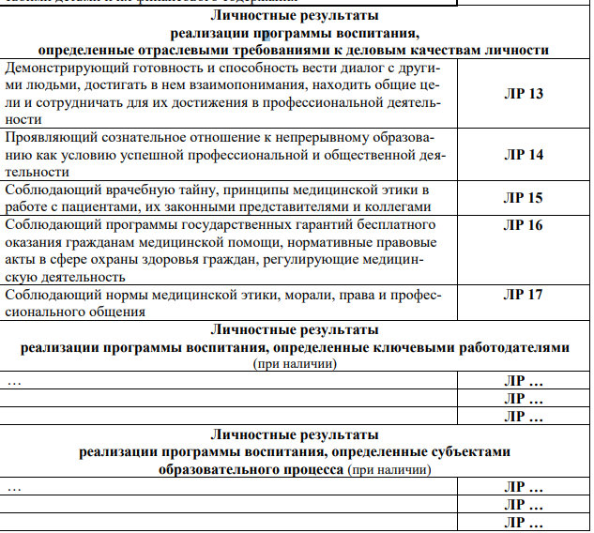
СОГЛАСОВАННАЯ ПРОРАБОТКА ВКЛЮЧЕНИЯ ДОПОЛНИТЕЛЬНЫХ ЛИЧНОСТНЫХ РЕЗУЛЬТАТОВ С УЧЕТОМ СПЕЦИФИКИ ПОЛУЧАЕМОЙ КВАЛИФИКАЦИИ
ПРИМЕРНАЯ РАБОЧАЯ ПРОГРАММА ВОСПИТАНИЯ
31.00.00 Клиническая медицина
Федеральный закон № 304-ФЗ от 31 июля 2020 г “О внесении изменений в Федеральный закон «Об образовании в Российской Федерации» по вопросам воспитания обучающихся”
Письмо Министерства просвещения Российской Федерации от 04.08.2020 №ДГ-1249/06 «О внедрении примерной программы воспитания»
Распоряжение Правительства Российской Федерации от 12.11.2020 №2945-Р «Об утверждении плана мероприятий по реализации в 2021-2025 годах Стратегии развития воспитания в Российской Федерации на период до 2025 года»
Приказ Министерства просвещения Российской Федерации от 11.12.2020 №712 «О внесении изменений в некоторые федеральные государственные образовательные стандарты общего образования по вопросам воспитания обучающихся»

Slide 13
НАПРАВЛЕНИЯ РАБОТЫ ФУМО СПО 31.00.00 КЛИНИЧЕСКАЯ МЕДИЦИНА
Формирование интегрированной инфраструктуры практической подготовки с включением ресурсов новой модели медицинских организаций, мобильных медицинских комплексов.
Формирование списка обязательной литературы для реализации основных образовательных программ по специальностям среднего профессионального образования.
Взаимодействие с организаторами профессиональных конкурсов и олимпиад в части согласования заданий, оценочных средств, экспертных групп.
Участие в формировании экспертного сообщества для процедур независимой оценки квалификаций в сфере здравоохранения.
Создание условий для профессионального развития и самореализации педагогических работников системы среднего медицинского образования.
Формирование общероссийской системы профориентационной работы в системе среднего медицинского образования.
7. Поддержка и внедрение инструментов наставничества, как одного из приоритетов образовательной и кадровой политики здравоохранения
8. Взаимодействие и совместная деятельность с профессионально-общественными организациями, региональными учебно-методическими объединениями, центрами опережающей профессиональной подготовки, региональными аккредитационными центрами, центрами оценки квалификаций, лигой бережливых колледжей, центром «Абилимпикс», координаторами проекта «Молодые профессионалы».
9. Выявление и внедрение лучших практик реализации образовательных программ по специальностям медицинского профиля и эффективное их внедрение в деятельность профессиональных образовательных организаций России.

Slide 14
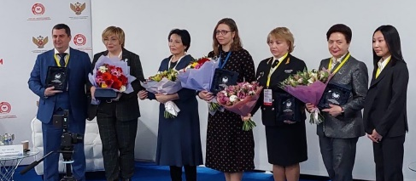
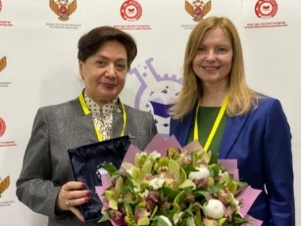
ПЛАНЫ ФУМО СПО 31.00.00. НА 2022 ГОД
2021 год
РЕШЕНИЕ СОВЕТА ПО ПРОФЕССИОНАЛЬНЫМ КВАЛИФИКАЦИЯМ В ЗДРАВООХРАНЕНИИ ОТ 09.02.2022 ЗАПЛАНИРОВАНА АКТУАЛИЗАЦИЯ И РАЗРАБОТКА ПРОФЕССИОНАЛЬНЫХ СТАНДАРТОВ
Фельдшер
Медицинский статистик
ЗАПЛАНИРОВАНЫ К РАЗРАБОТКЕ ФЕДЕРАЛЬНЫЕ ГОСУДАРСТВЕННЫЕ ОБРАЗОВАТЕЛЬНЫЕ СТАНДАРТЫ В 2022 ГОДУ
31.01.01 Медицинский регистратор/ квалификация - медицинский регистратор
31.02.07 Стоматологическое дело / квалификация - фельдшер стоматологический
ОБСУЖДАЮТСЯ МОДЕЛИ ОБРАЗОВАТЕЛЬНЫХ ТРАЕКТОРИЙ ДЛЯ ПОЛУЧЕНИЯ КВАЛИФИКАЦИЙ:
31.02.03 Лабораторная диагностика Квалификация «Медицинский ТЕХНОЛОГ»
Квалифицированных рабочих и служащих: сборщик очков, консультант по медицинской оптике со сроком подготовки 10 месяцев

Slide 15
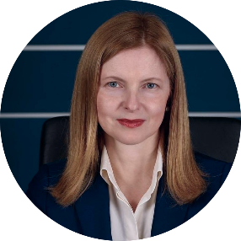
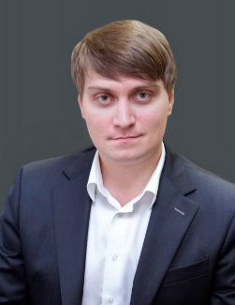
«Сегодня очень важно чувствовать ритм жизни, быть в сообществе, развиваться вместе с ним. Прекрасно видеть насколько повышается значимость ФУМО СПО, задавая новую планку нашей работе. Особое внимание – цифровизации, влиянию данного тренда на формирование новых требований к образовательным стандартам, соответствию преподаваемых компетенций возрастающему уровню цифровой трансформации отраслей экономики»,
.
«Сегодня в ФУМО сосредоточены лучшие практики в системе среднего профессионального образования. Нас впереди ждёт очень серьёзная работа, усилится взаимодействие учреждений системы СПО с представителями рынка труда. Работа ФУМО СПО станет одним из ключевых факторов успеха нашей деятельности.»
ЗОЛОТАРЕВА НАТАЛИЯ МИХАЙЛОВНА
и.о. ректора Федерального государственного бюджетного образовательного учреждения дополнительного профессионального образования «Институт развития профессионального образования»», к.п.н.
НЕУМЫВАЙКИН ВИКТОР СЕРГЕЕВИЧ
директор Департамента государственной политики в сфере среднего профессионального образования и профессионального обучения Федерального государственного бюджетного образовательного учреждения дополнительного профессионального образования «Институт развития профессионального образования»

